Slide 1
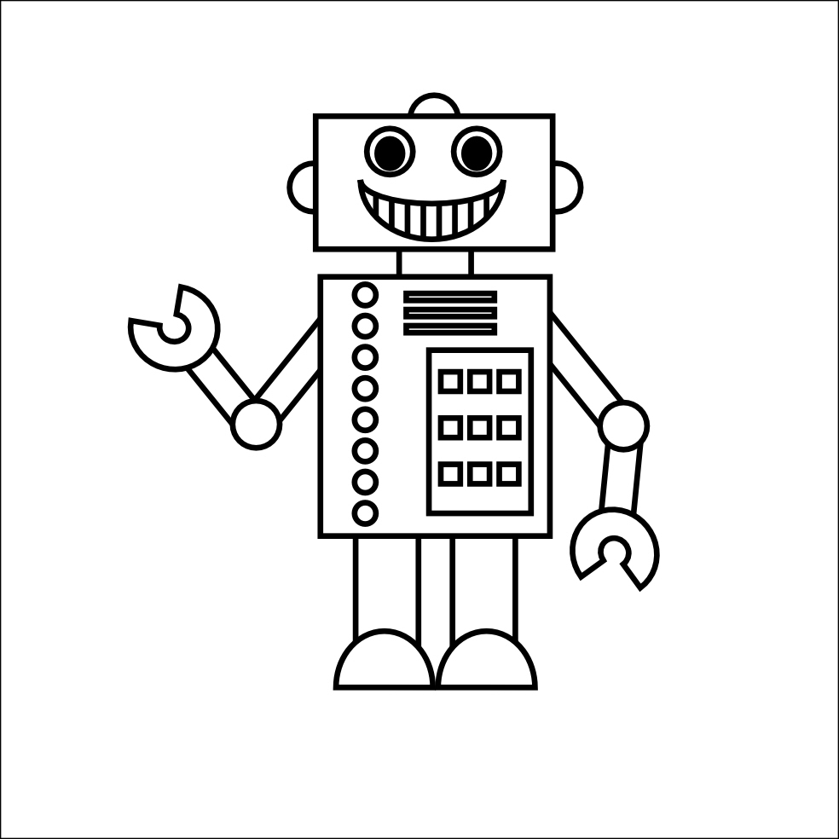
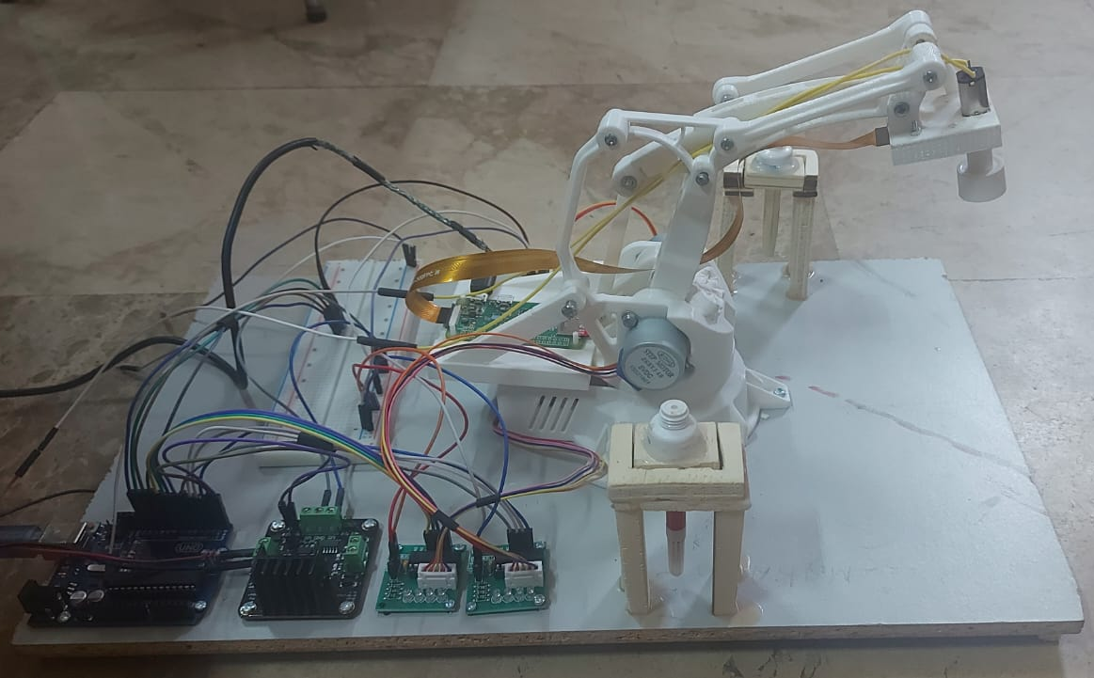

MultiArm
#Aquí foto IL·LUSTRATIVA DEL VOSTRE DISENY del robot
Alumne NIU
Jan Rubio Rico 1603753
Pol Colomer Campoy 1605612
Gerard Guarin Velez 1605947
Rubén Simó Marin 1569391
Braç robotic amb visió per computador per a realitzar operacions quirúrgiques remotament via Internet.
ROBÒTICA, LLENGUATGE I PLANIFICACIÓ – ENGINYERIA INFORMÀTICA - UAB

Slide 2
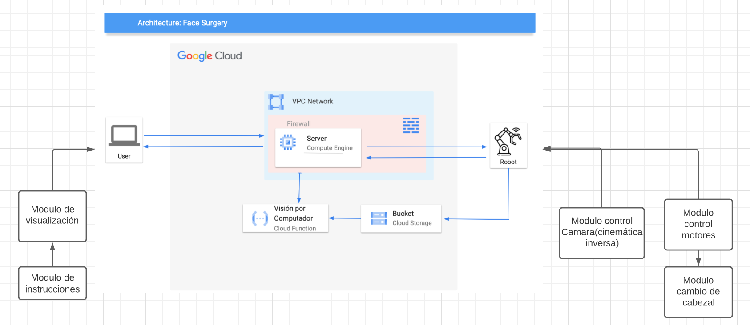
1.1 Arquitectura software

Slide 3
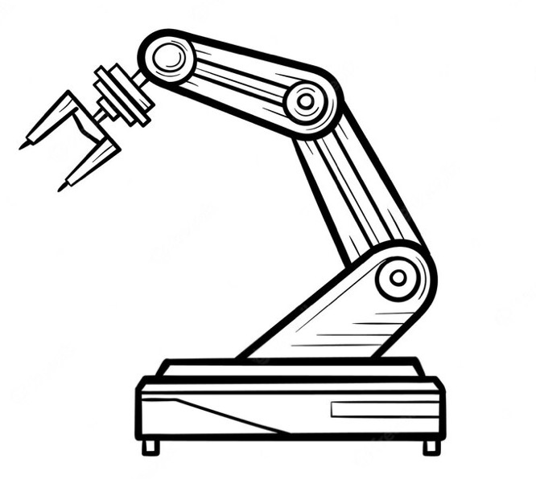
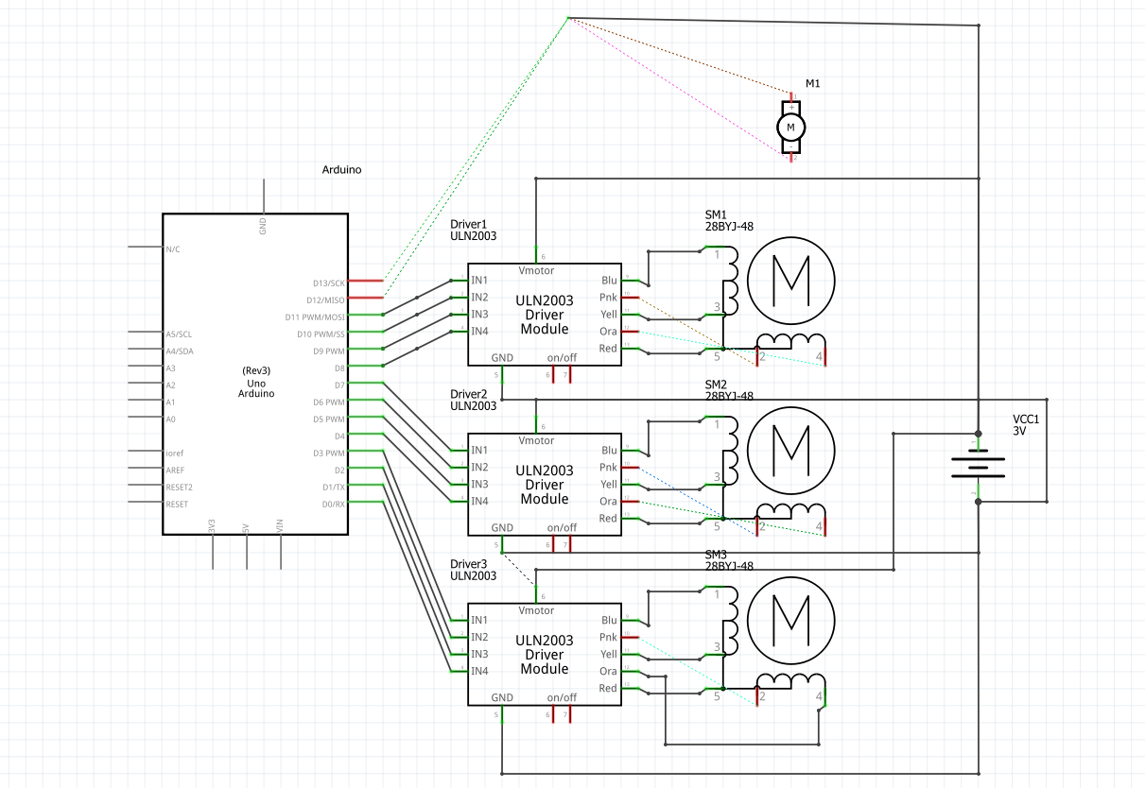
1.2 Arquitectura hardware

Slide 4
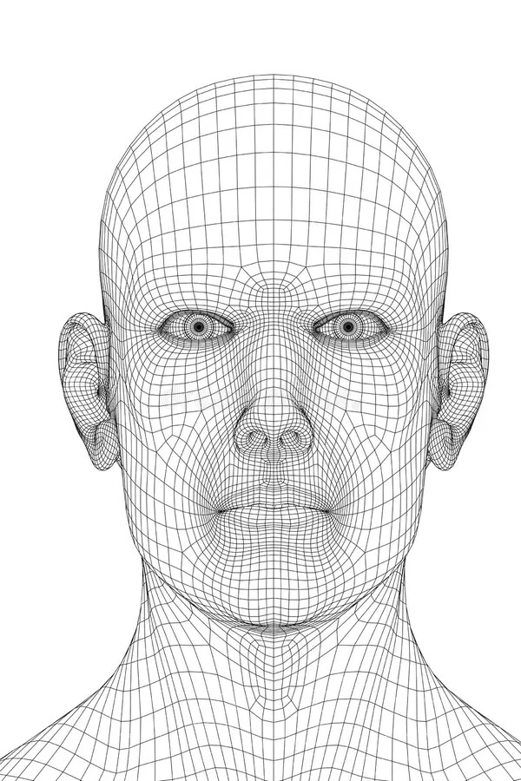

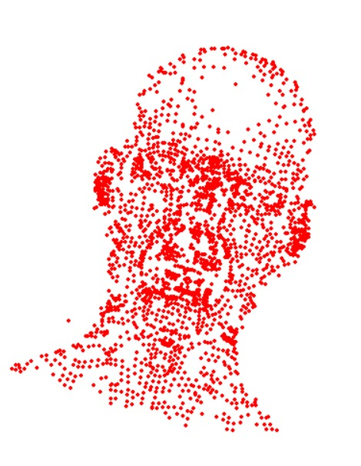
2. Algorísmica
Cinemàtica inversa
Visió per computador

Slide 5
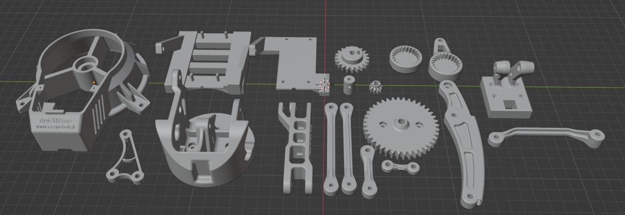


FOTOS, VIDEO i Git
Enllaç al vídeo: https://www.youtube.com/watch?v=n3rDo8sf0jU
Enllaç al nostre GitHub: https://github.com/GerardGV/MultiArm

